Slide 1







Slide 2

*Kiến thức, kĩ năng:
Nêu được một số tình huống cần tìm kiếm sự hỗ trợ ở nơi công cộng.
Nêu được vì sao phải tìm kiếm sự hỗ trợ nơi công cộng.
Thực hiện được việc tìm kiếm sự hỗ trợ nơi công cộng.
*Phát triển năng lực và phẩm chất:
Rèn năng lực phát triển bản thân, điều chỉnh hành vi.
Hình thành phẩm chất nhân ái, chăm chỉ, biết giúp đỡ.

Slide 3




Slide 4
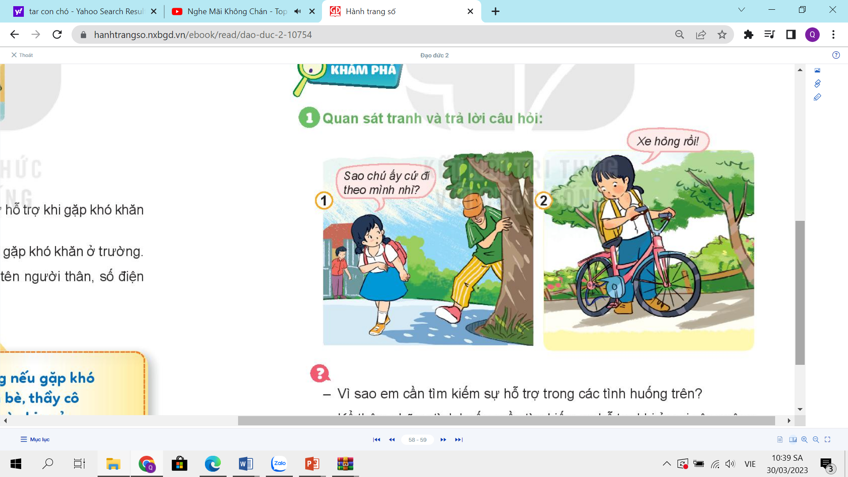
Quan sát tranh và trả lời câu hỏi:
Thảo luận nhóm bốn
Vì sao em cầm tìm kiếm sự hỗ trợ trong các tình huống trên?

Slide 5
Quan sát tranh và trả lời câu hỏi:
Em cần tìm kiếm sự hỗ trợ khi bị một người lạ mặt theo đuổi vì em không biết họ là ai, có thể họ sẽ có ý đồ xấu. Vì vậy, em cần tìm kiếm sự hỗ trợ để bản thân không gặp nguy hiểm.

Slide 6
Quan sát tranh và trả lời câu hỏi:
Khi xe bị hỏng trên đường, em cần tìm kiếm sự hỗ trợ để giúp em sửa xe, tự em không thể làm được điều đó và giúp cho việc trở về nhà dễ dàng hơn.

Slide 7

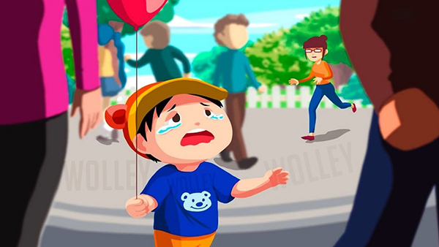
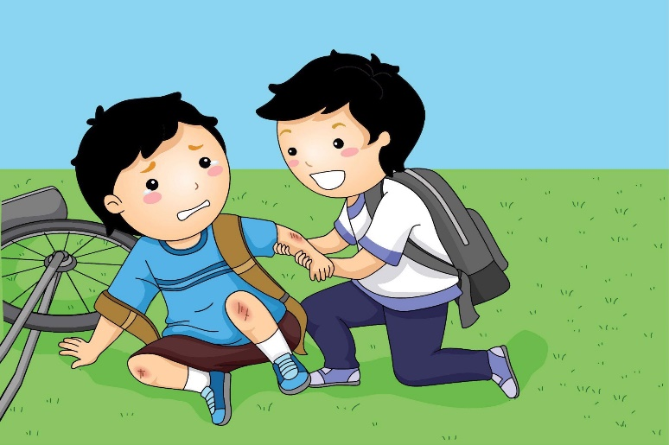
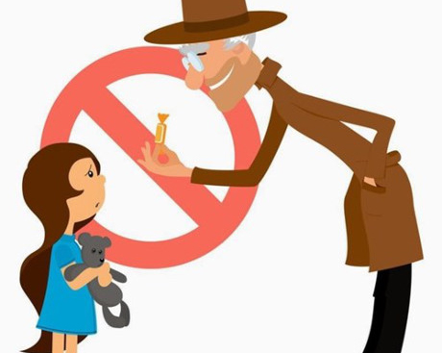

Kể thêm những tình huống cần tìm kiếm sự hỗ trợ ở nơi công cộng
+) Khi em bị lạc người thân.
+) Khi em không tự mình sang đường được.
+) Khi em bị ngã xe.
+) Khi em bị người lạ mặt lôi kéo, dụ dỗ.

Slide 8
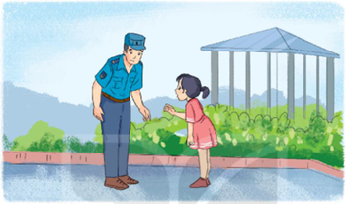
Đọc tình huống và trả lời câu hỏi:
Lớp Hà đi tham quan vườn bách thú. Do mải ngắm những con vật mình yêu thích nên Hà đã bị lạc. Bạn đã bình tĩnh, quan sát xung quanh, tìm chú bảo vệ và nhớ chú giúp đỡ.
- Khi bị lạc, Hà đã tìm kiếm sự hỗ trợ bằng cách nào?
- Việc tìm kiếm sự hỗ trợ có ích lợi gì?

Slide 9
Đọc tình huống và trả lời câu hỏi:
- Khi bị lạc, Hà đã tìm kiếm sự hỗ trợ bằng cách nào?
Khi bị lạc, Hà đã tìm kiếm sự hỗ trợ bằng cách bình tĩnh, quan sát xung quanh, tìm chú bảo vệ và nhờ chú giúp đỡ.

Slide 10
Đọc tình huống và trả lời câu hỏi:
Việc tìm kiếm sự hỗ trợ có lợi ích gì?
Việc tìm kiếm sự hỗ trợ sẽ giúp Hà tìm thấy lớp của mình nhanh hơn, tránh khỏi những tình huống xấu như bị lạc, gặp kẻ xấu, bị bắt cóc.

Slide 11


Slide 12
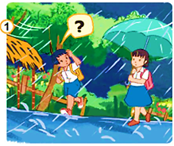

XỬ LÍ TÌNH HUỐNG
Khi bạn nam quên mang ô mà trời mưa to, bạn nhỏ có thể nhờ một cách lịch sự những người đi đường cho che nhờ ô để không bị ướt, tránh bị cảm lạnh.

Slide 13
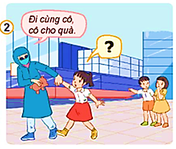
XỬ LÍ TÌNH HUỐNG
Bạn nhỏ đang bị một người phụ nữ lạ mặt lôi kéo, dụ dỗ. Bạn nữ nên hét to để mọi người xung quanh biết và giúp đỡ bạn thoát khỏi nguy hiểm, tránh trường hợp xấu là bạn bị bắt cóc.

Slide 14
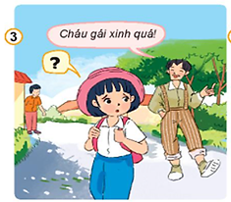
XỬ LÍ TÌNH HUỐNG
Bạn nữ đang bị một người lạ mặt đi trên đường trêu ghẹo. Bạn nữ nên nhờ sự giúp đỡ của những người lớn trên đường, nói rõ ràng vấn đề mình gặp phải để họ giúp, đi tới những chỗ đông người để người xấu đó tránh xa.

Slide 15
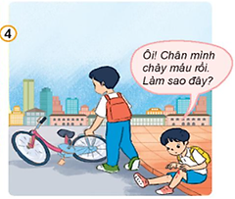
XỬ LÍ TÌNH HUỐNG
Bạn nam bị ngã xe và chân chả máu. Bạn nam nên nhờ lịch sự người bạn đi cùng hoặc những người lớn gần đấy giúp đỡ đưa đến hiệu thuốc gần nhất để được băng bó vết thương, tránh vết thương bị nặng hơn.

Slide 16



Slide 17

Lập danh sách các số điện thoại và địa chỉ cần ghi nhớ để tìm kiếm sự hỗ trợ khi cần thiết.

Slide 18

Người hỗ trợ | Số điện thoại, địa chỉ
Công an | 113
Cứu hỏa | 114
Cấp cứu | 115
Yêu cầu trợ giúp khẩn cấp, tìm kiếm cứu bạn toàn quốc | 112
Địa chỉ nhà | .....
Số điện thoại bố | .....

Slide 19

- Hôm nay các em học bài gì?
- Xem lại bài và chuẩn bị bài tiếp theo.

Slide 20


Slide 21


Soạn bài giảng yêu cầu các khối lớp
Thiết kế bài giảng E – Learning
MĂNG NON – TÀI LIỆU TIỂU HỌC
Mời truy cập: MĂNG NON- TÀI LIỆU TIỂU HỌC | Facebook
ZALO : 0382348780 - 0984848929

